Slide 1
Тринадцяте жовтня Класна робота Будова слова. Основа та закінчення. Змінні і незмінні слова

Slide 2
Закінчення – це змінна частина слова яка служить для зв’язку слів у реченні. Закінчення позначають

Slide 3
Прочитайте речення: Під вікном росте калин. Весною співають птахи на калин. Милує око цвіт калин.
а
і
и

Slide 4
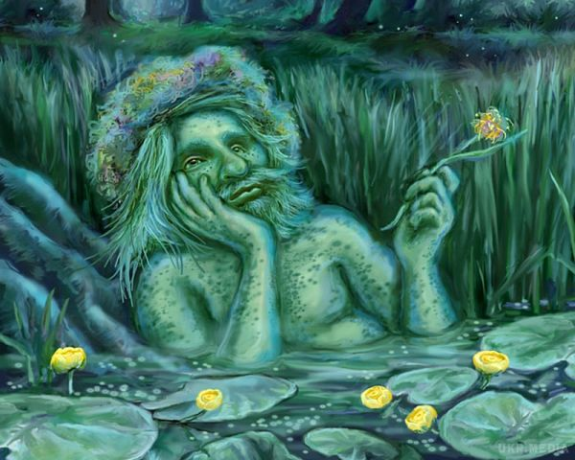
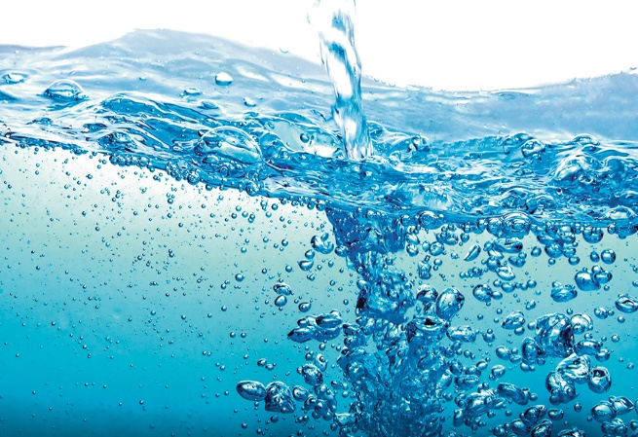
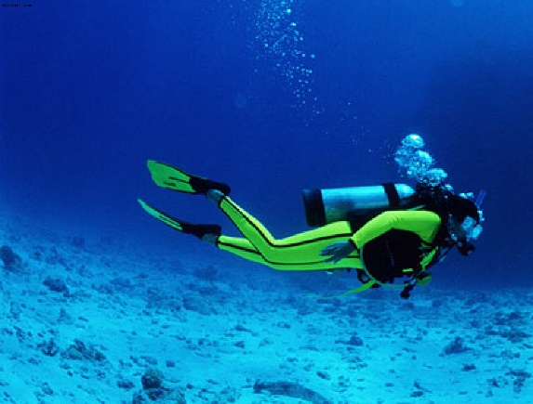
Вода вода водяний води підводний водою водолаз воді

Slide 5
Закінчення не утворює нове слово,воно утворює нову форму слова. Волошка , волошки , волошкою ромашка ,ромашки , ромашкою сонях , соняха , соняхом

Slide 6
З’єднай слово із закінченням Я люблю вирощувати квіт… У мене багато квіт… Я захоплююсь квіт… Виблискує роса на квіт...
ів
и
ах
ами

Slide 7
У виділених словах познач закінчення: Гнучка, як верба. Без верби і калини нема України. На городі під вербою стоїть колодязь із водою. Така правда, як на вербі груші.

Slide 8
Основа – це слово без закінчення. Основу позначають так : Наприклад: калина , верба Щоб визначити основу потрібно: а) змінити слово; б) позначити закінчення; в) позначити основу.

Slide 9
Знайди зайве слово, назви основу в цих словах. Вода, , води, водою. Вінок, вінка, вінком. Хата, хатою, хаті. Поле, поля, полем,
водяний
віночок,
хатній,
польовий.

